Slide 1
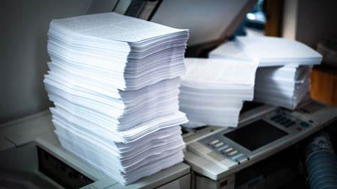
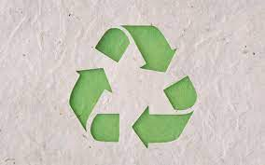
La Produzione della carta

Slide 2
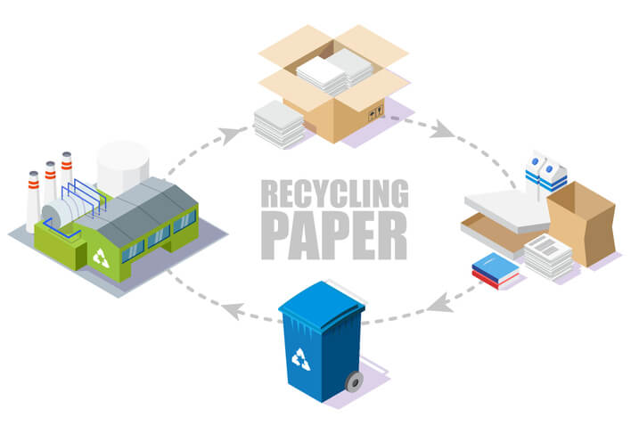

Slide 3

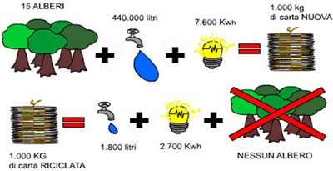
Il RICICLO della Carta:
Il riciclo della carta è importante per diversi motivi che possono essere sintetizzati in due concetti fondamentali:
-più carta riusciamo a riciclare, meno alberi saranno abbattuti
-con il riciclo della carta si consumano meno risorse sia in termini economici, sia in termini energetici.

Slide 4
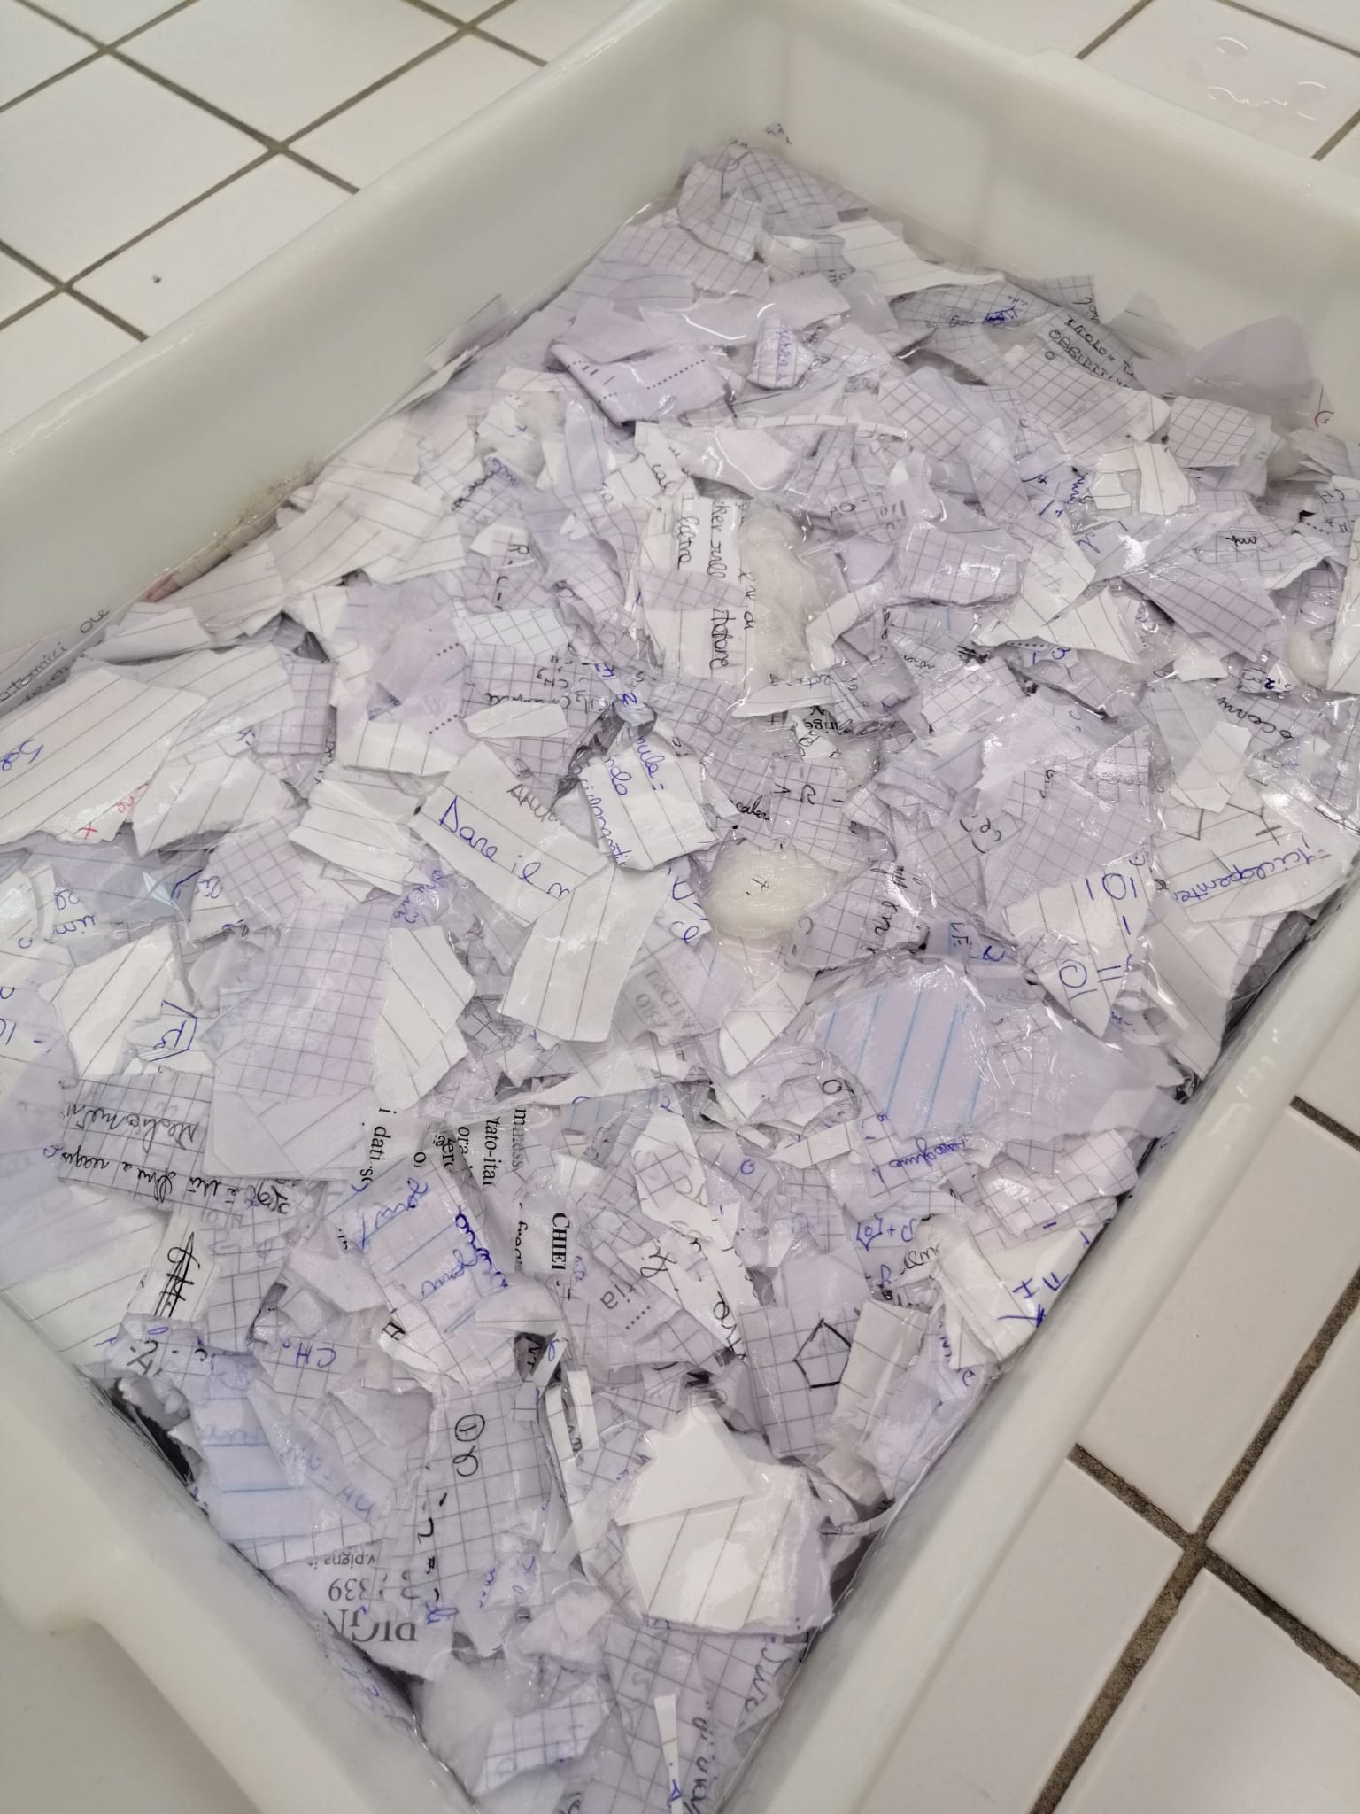
Fase 1: Taglio e macerazione in acqua
Nella prima fase della produzione della carta riciclata è necessario ridurre in piccole dimensioni i fogli di carta e metterli in macerazione in acqua.

Slide 5
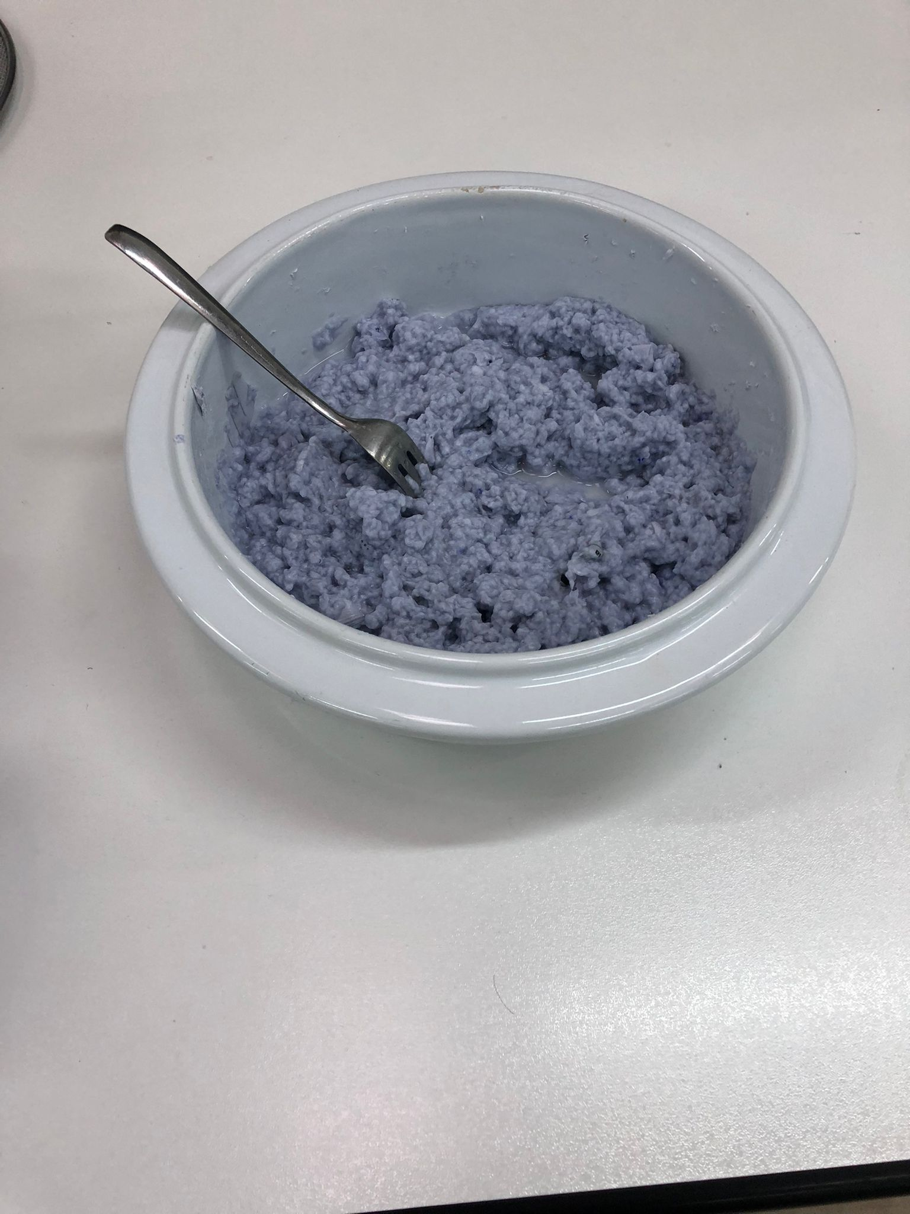
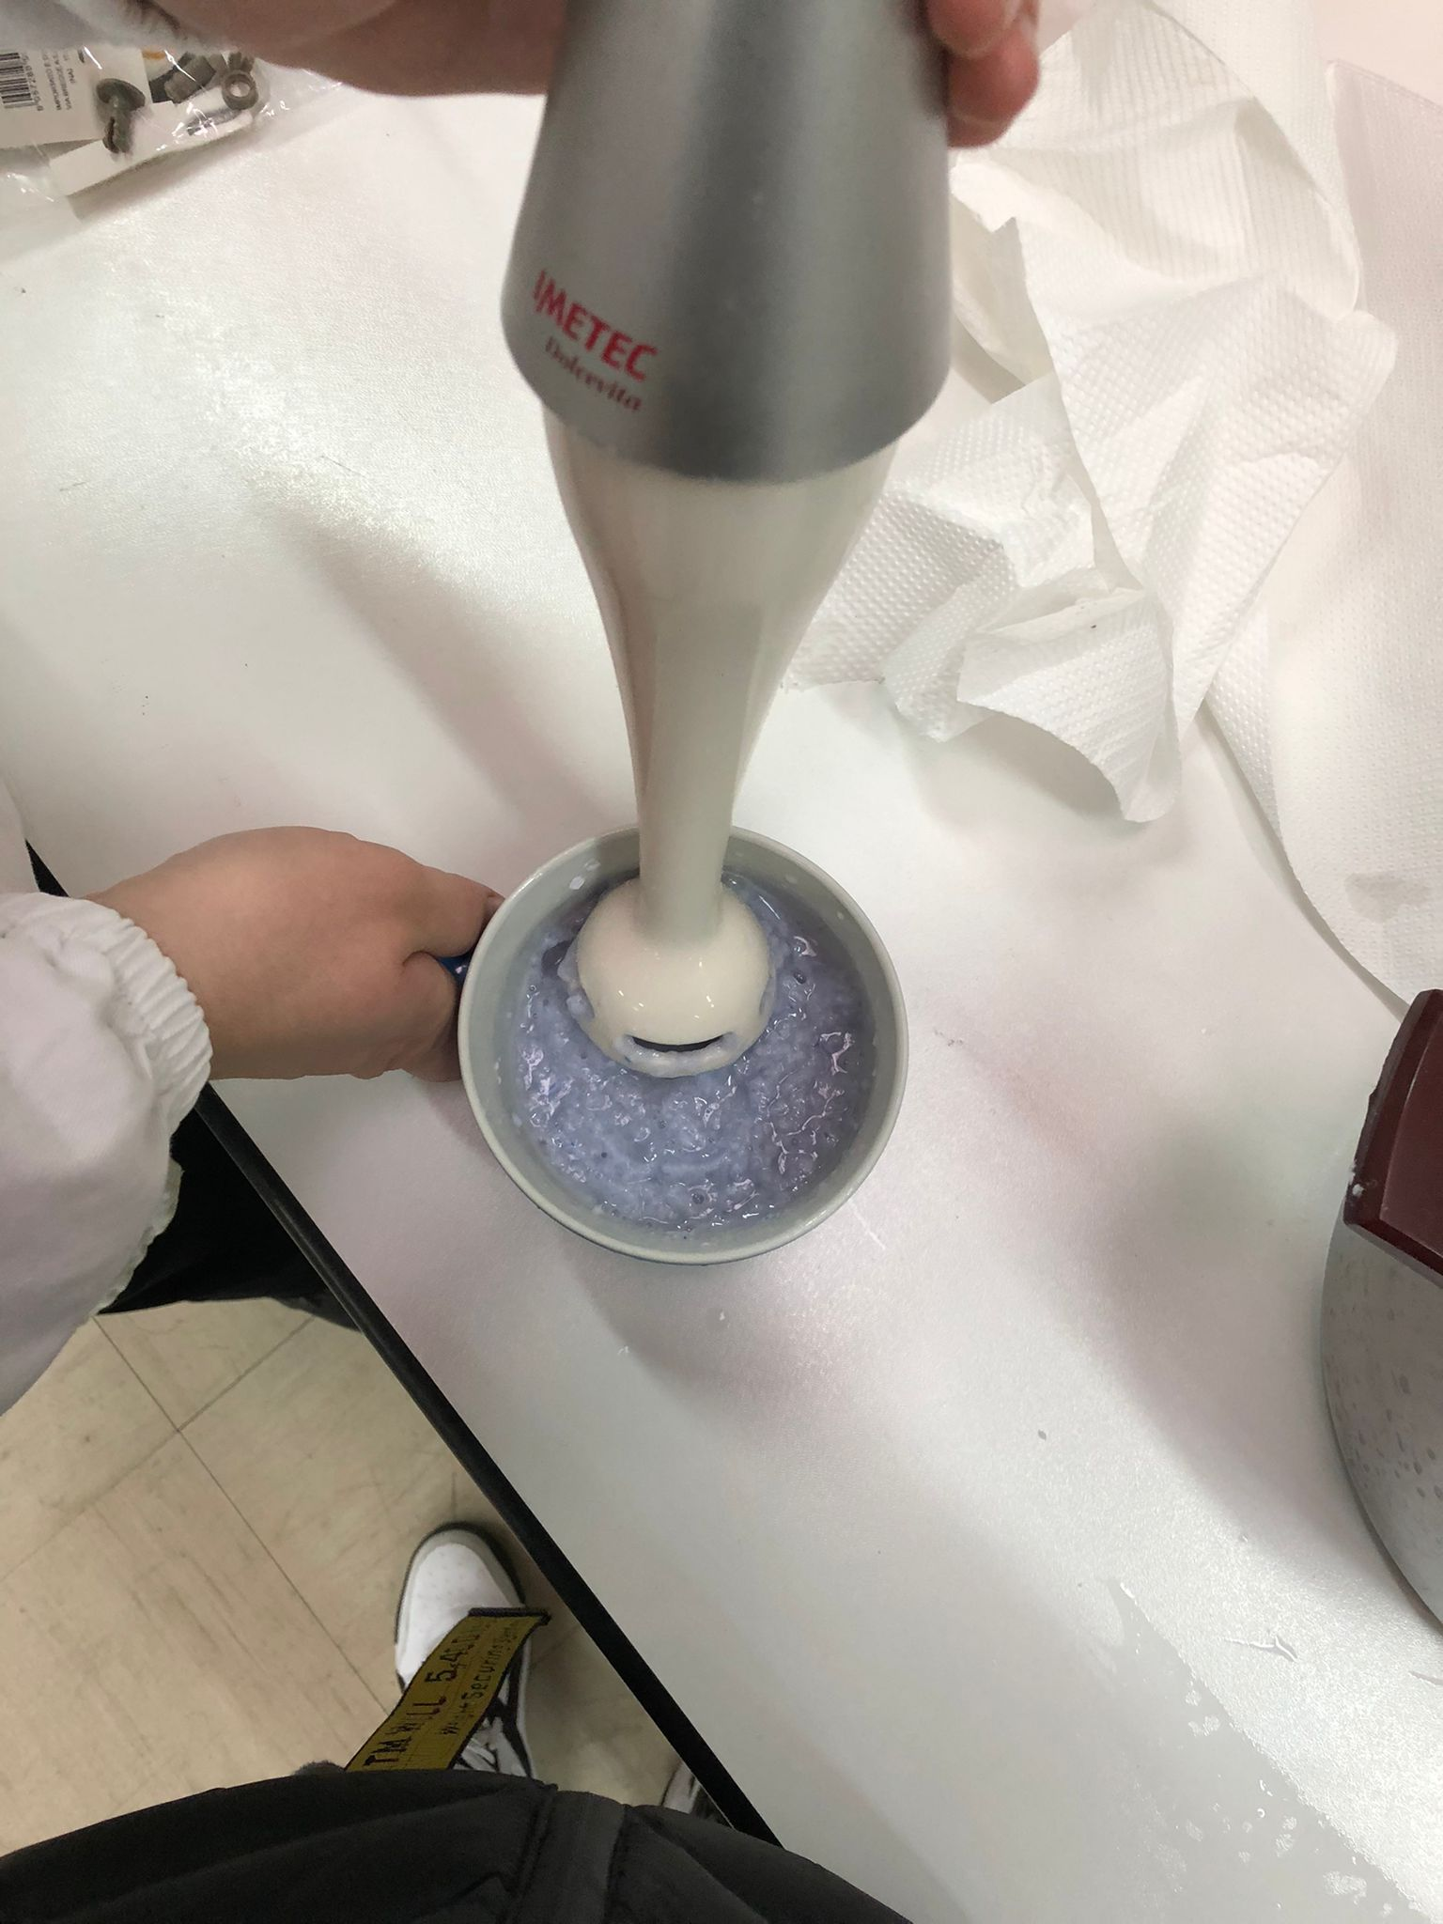
Fase 2: Triturazione
Dopo la macerazione si procede alla fase di triturazione utilizzando un mixer, in modo da ottenere una pasta.

Slide 6
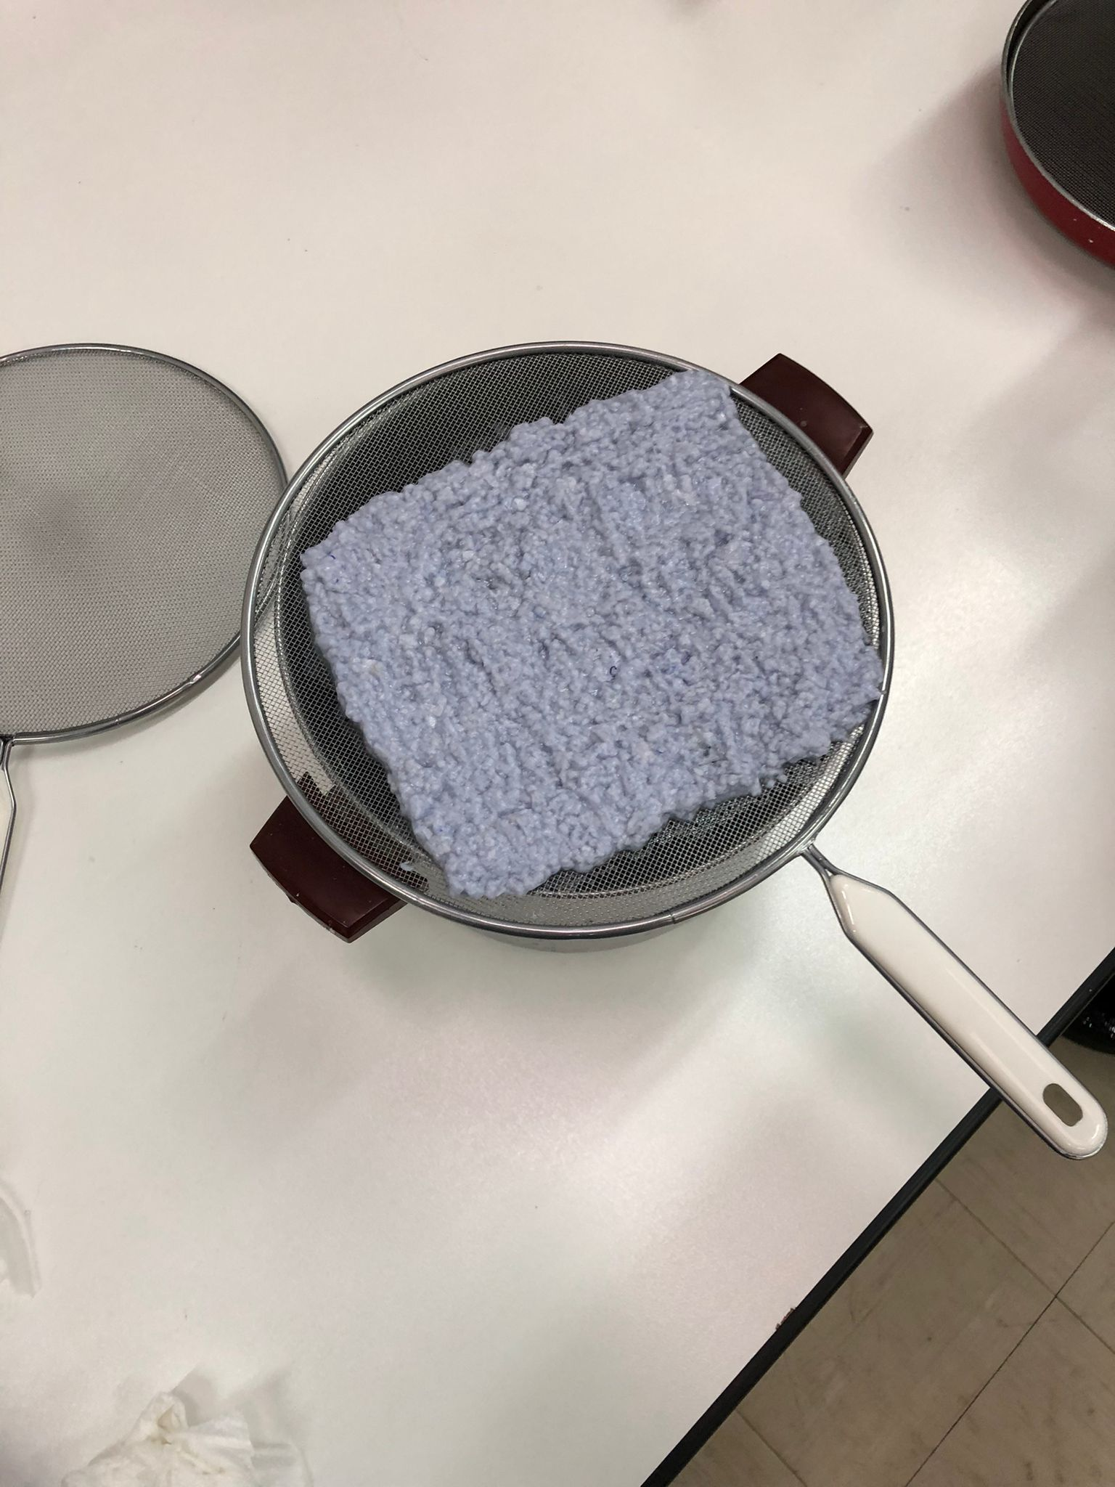
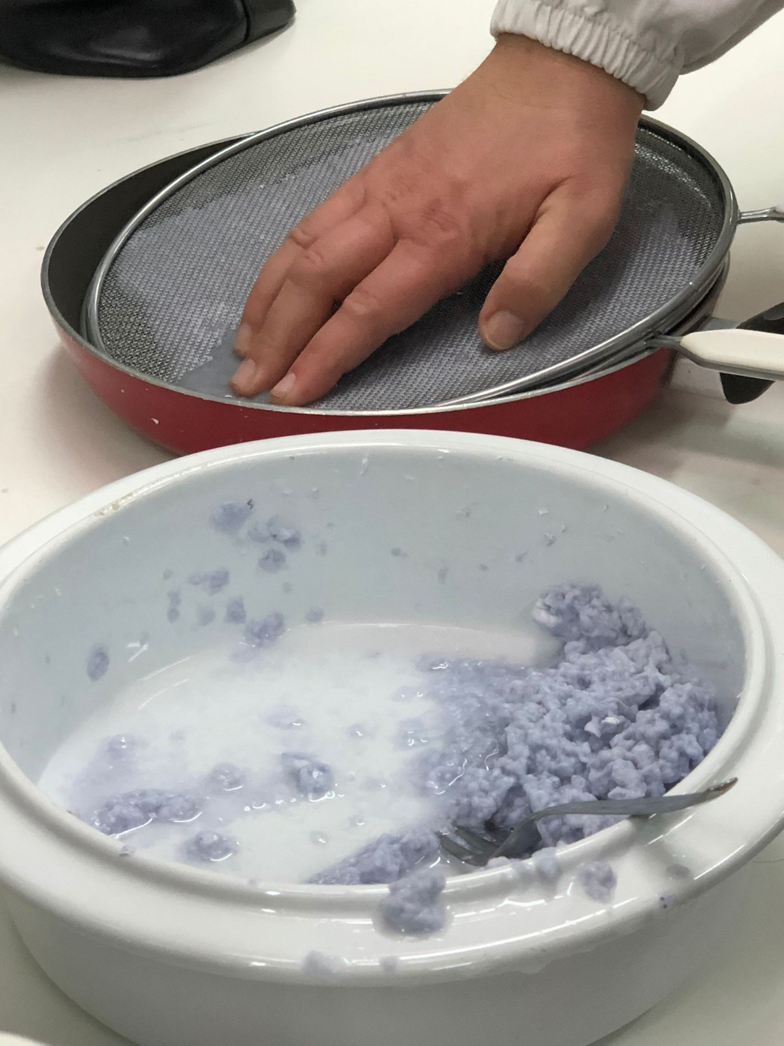
Fase 3: Pressatura del foglio
La pasta viene adagiata su di un setaccio, successivamente pressata per eliminare l'acqua in eccesso.

Slide 7
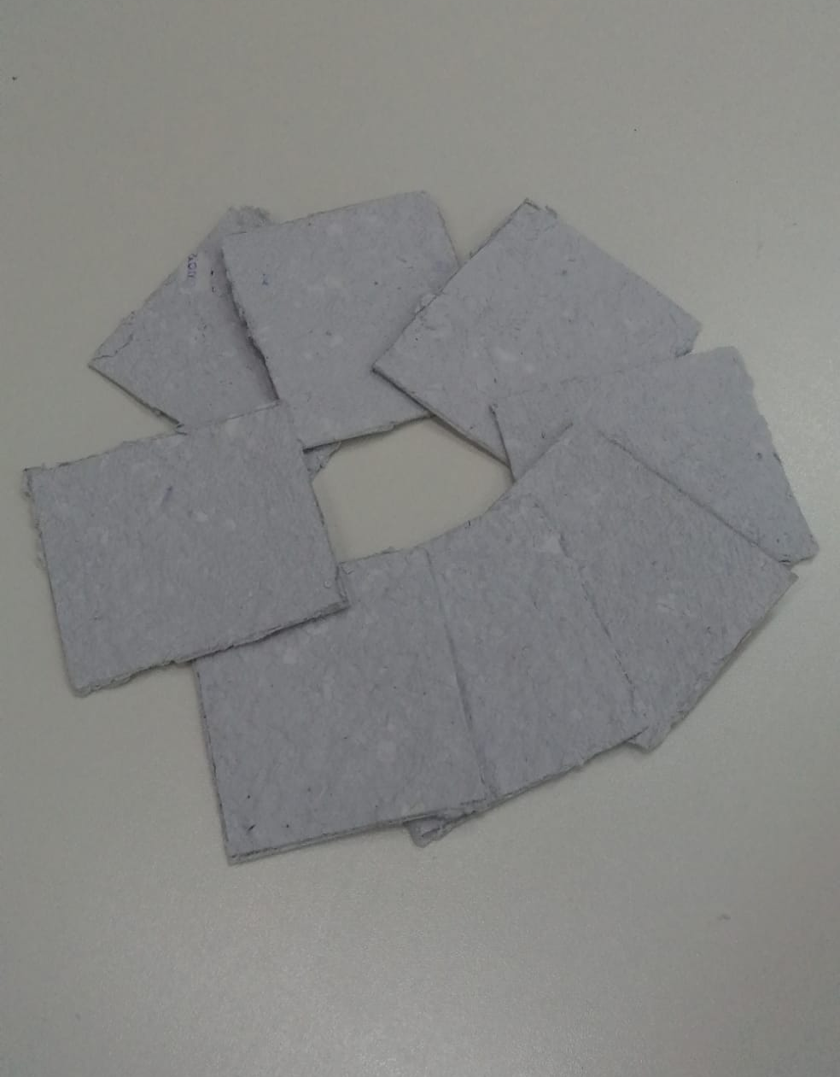
Fase 4: Essicazione
Il foglio viene lasciato all'aria per permettere l’essicazione.

Slide 8
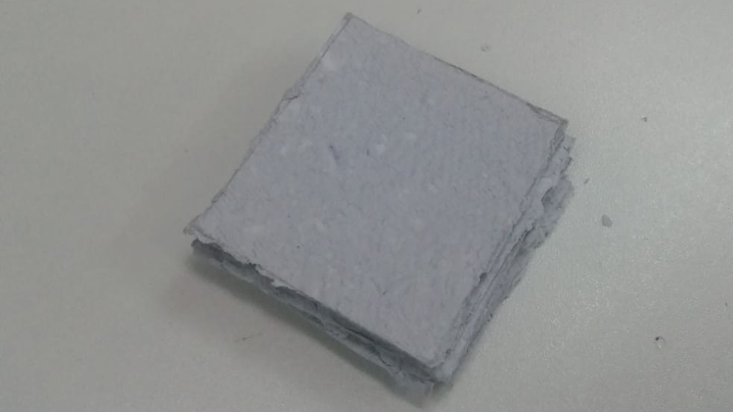
Fase 5: Taglio
Il foglio viene tagliato nella grandezza desiderata.

Slide 9
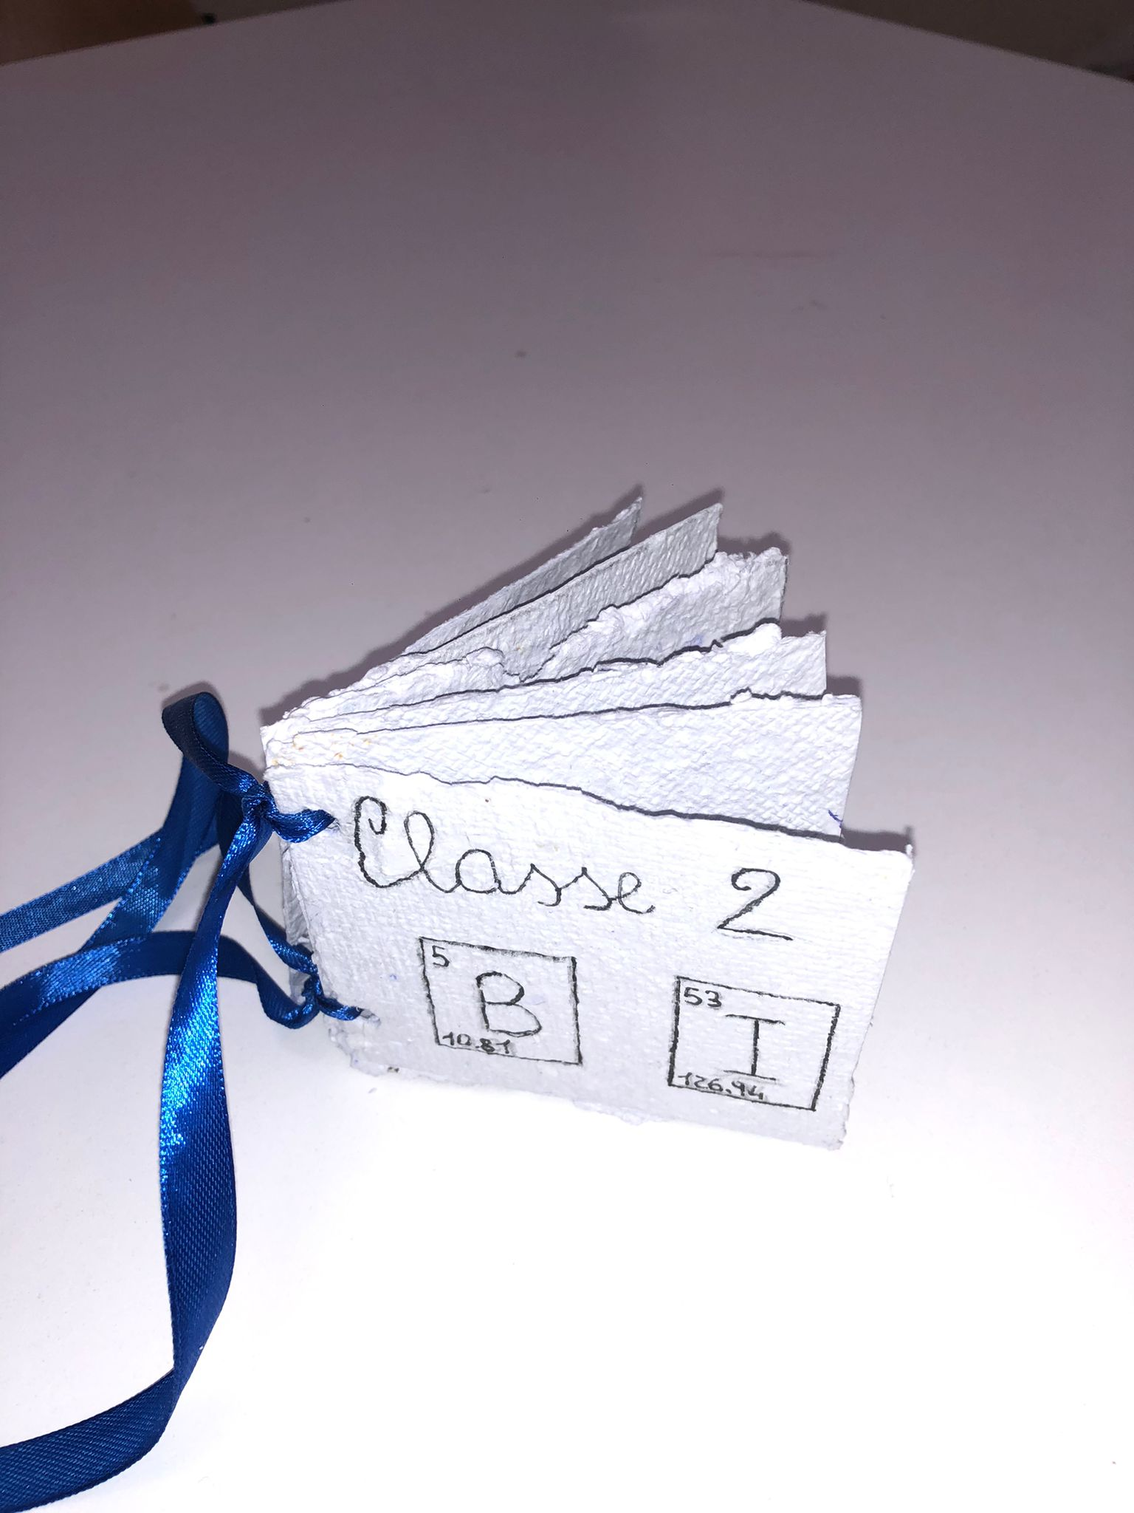
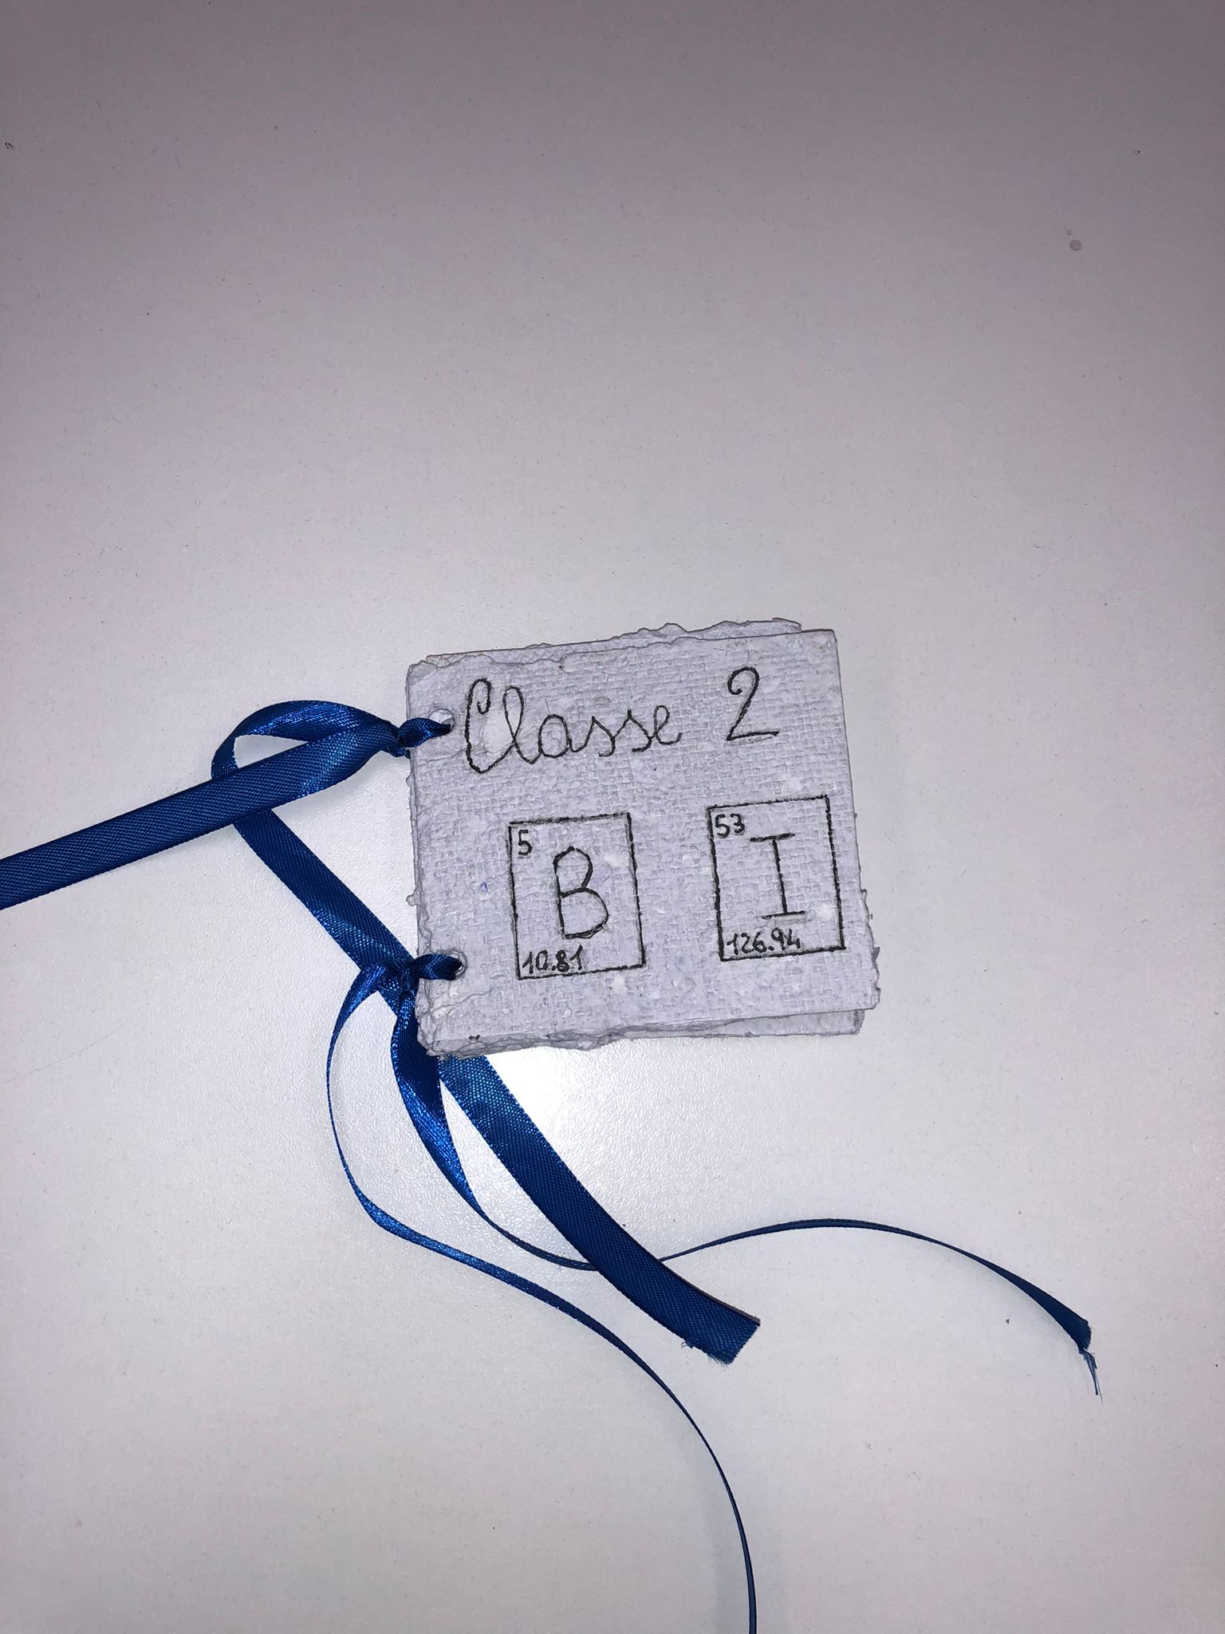
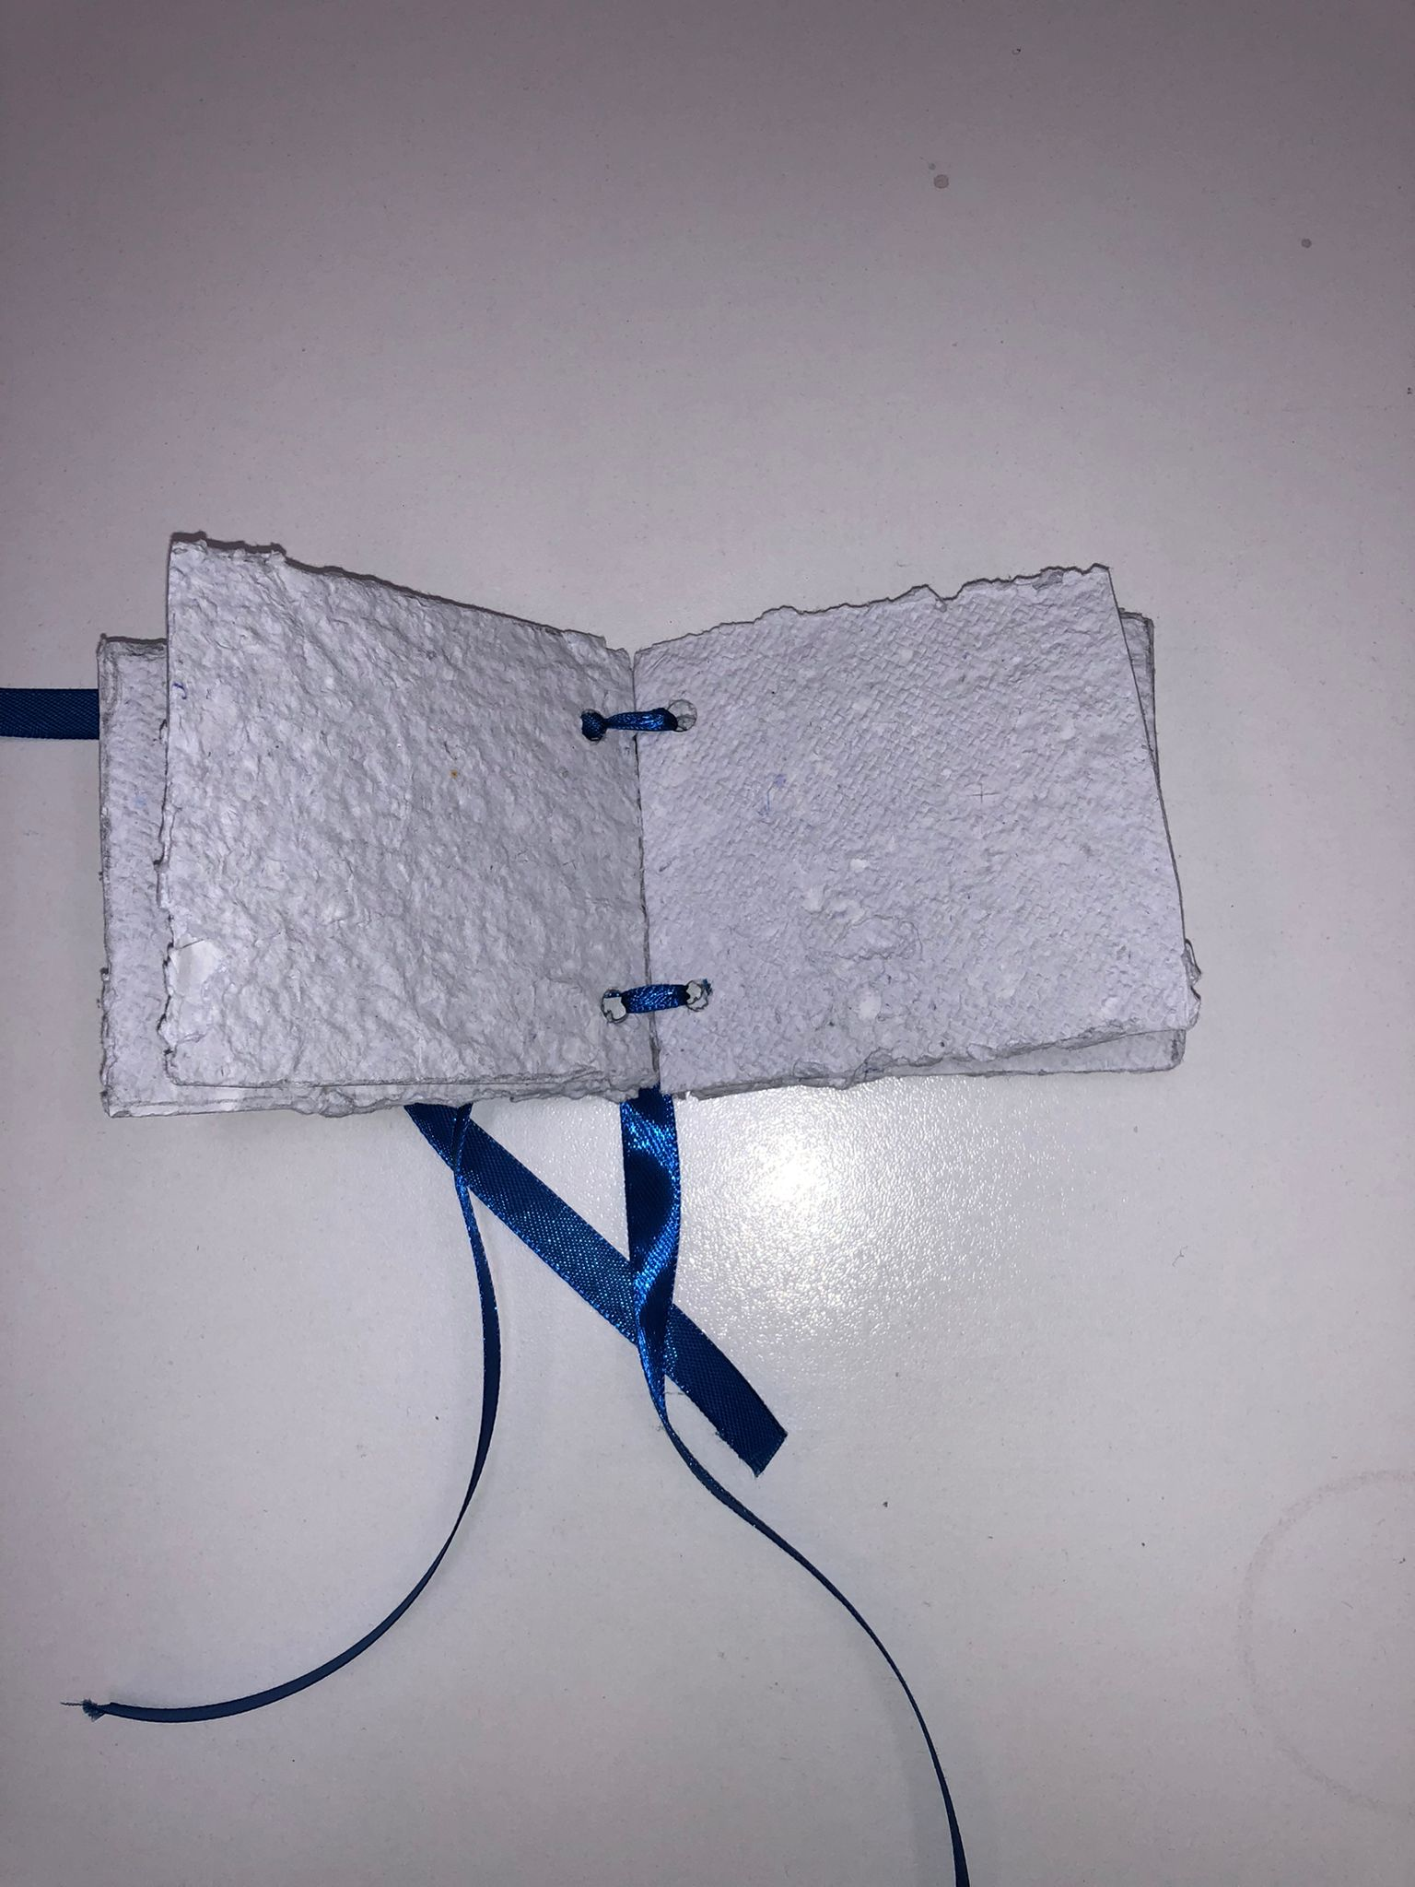
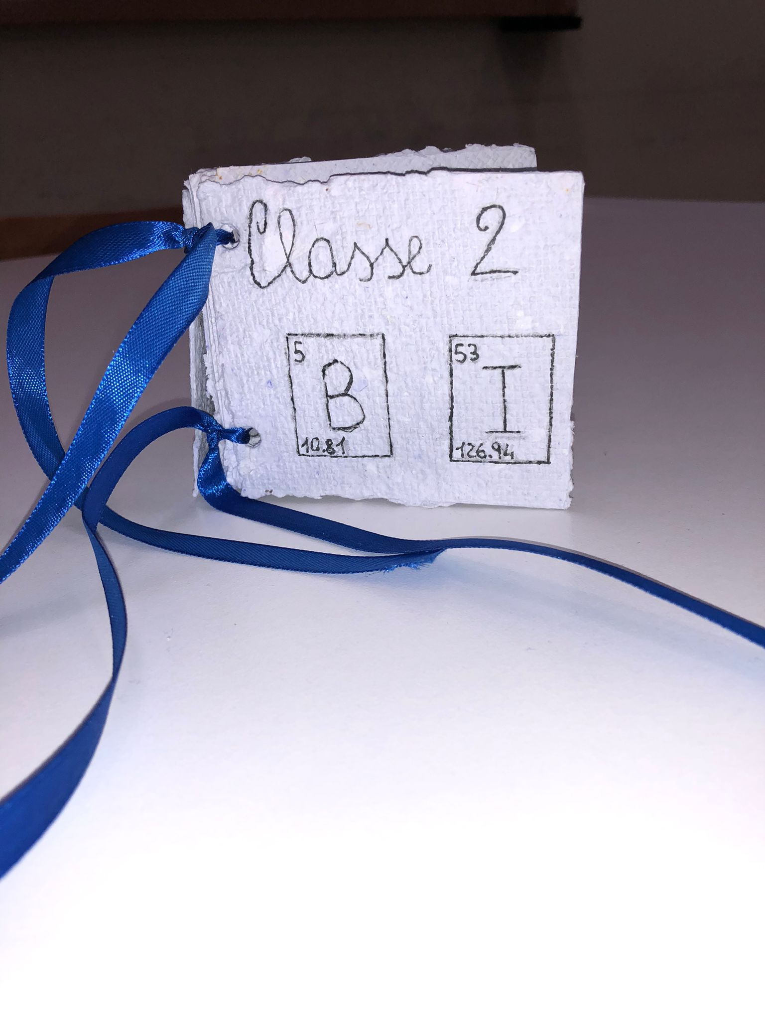
Fase 6: Realizzazione dell’agenda
I fogli sono stati forati e rilegati con un nastro, sulla copertina abbiamo riportato il codice della nostra classe secondo gli elementi della tavola periodica.

